Slide 1

TRƯỜNG TIỂU HỌC ĐẠI QUANG
Môn : Toán – Lớp 3A
Giáo viên: Nguyễn Thị Thu Hà

Slide 2


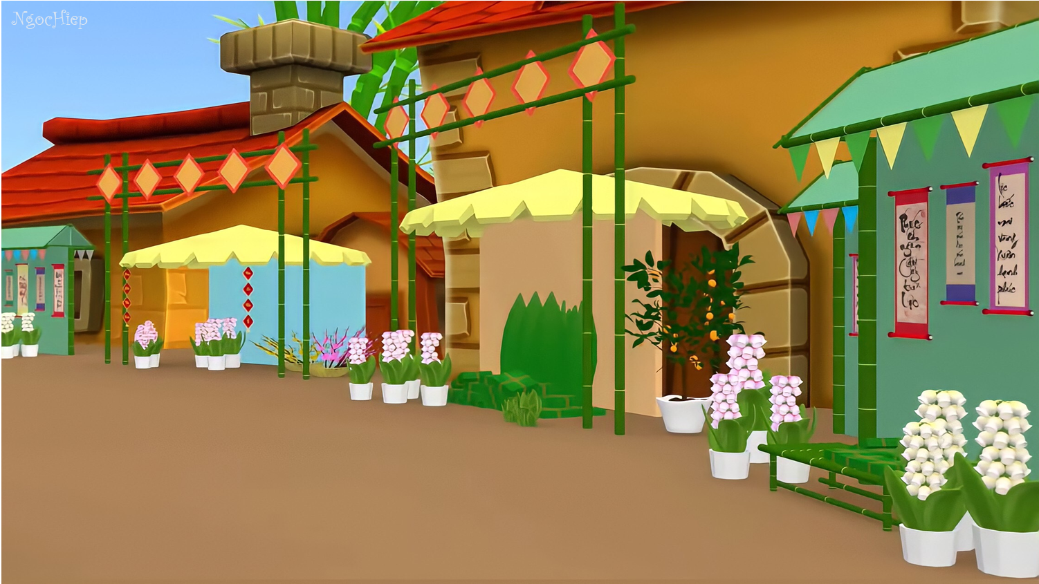


Notes:
Bấm chuột 2 lần để nhân vật và tên game xuất hiện → tiếp tục lần 3 để vào game

Slide 3






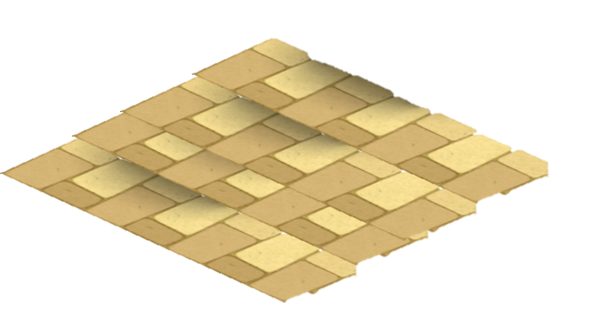




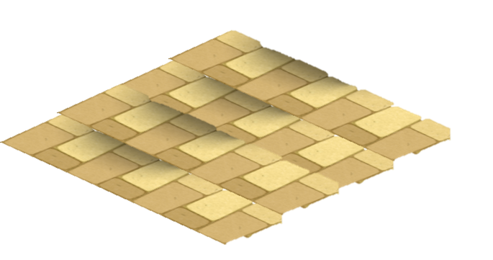


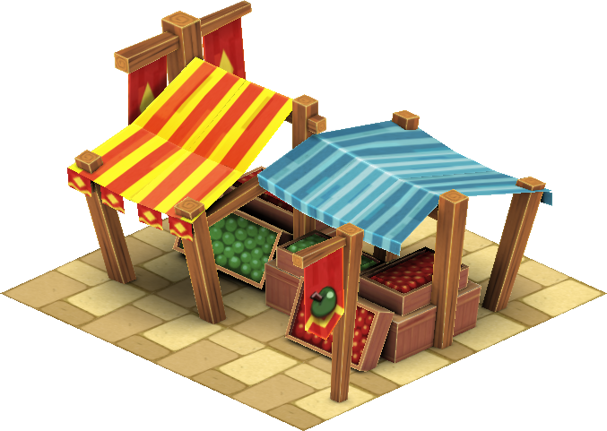


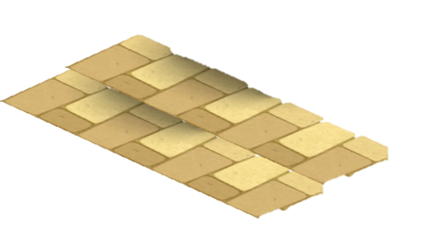


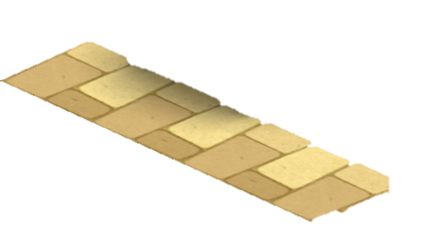







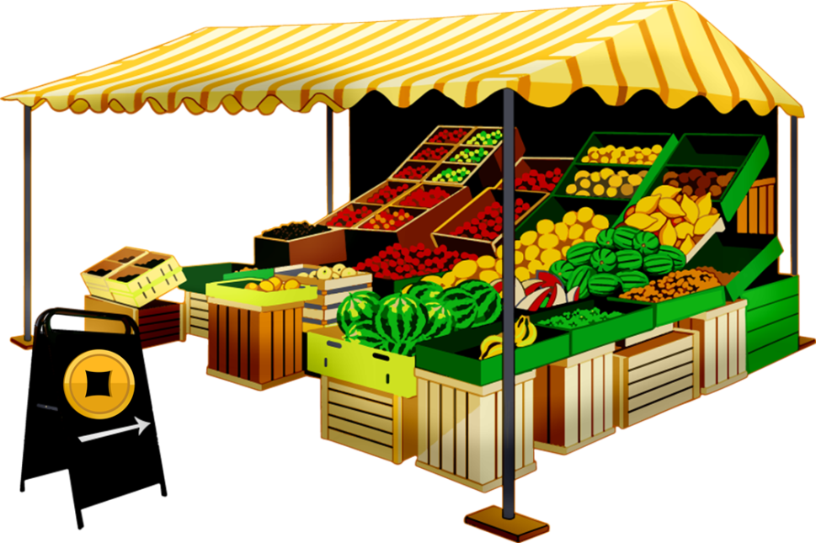





Notes:
CHỈ BẤM LIÊN KẾT + HIỆU ỨNG KHI CHUỘT HIỂN THỊ HÌNH BÀN TAY
Bấm BẢNG ĐEN (có mũi tên trắng) để bắt đầu vào tiệm trái cây → Bấm QUẢ XOÀI để vào tiệm trả lời câu hỏi.
Trả lời câu hỏi xong, bấm HÌNH NHÂN VẬT để nhân vật đến tiệm tiếp theo, đến tiệm nào thì bấm hình ảnh tương ứng (KẸO/HOA/LỒNG ĐÈN/BÁNH CHƯNG) để vào tiệm.
Mua xong hết cả 5 tiệm → bấm hình nhân vật để chuyển sang slide bài mới.

Slide 4







6 gấp 9 lần là bao nhiêu?
A
15
B
45
C
54
54
Notes:
Bấm chuột để xuất hiện câu hỏi + đáp án lựa chọn
HS chọn đáp án nào thì thầy/cô nhấn chọn đáp án đó để xuất hiện hiệu ứng ĐÚNG/SAI (chỉ bấm khi chuột hiển thị hình bàn tay)
Trả lời đúng → Bấm ĐỒNG TIỀN để nhân vật xuất hiển và lấy tiền mua đồ (Chỉ cần bấm vào ĐỒNG TIỀN, các hiệu ứng trả tiền + mua đồ đều tự động
Mua xong, bấm HÌNH NHÂN VẬT để quay lại chợ
Mẹo nhỏ: để thay câu trả lời thuận tiện, thầy cô thu nhỏ slide (nhấn giữ ctrl + lăn chuột lên/xuống) → kéo hình nhân vật ra ngoài slide để nhập đáp án cho dễ; nhập xong kéo nhân vật quay lại vị trí cũ.

Slide 5
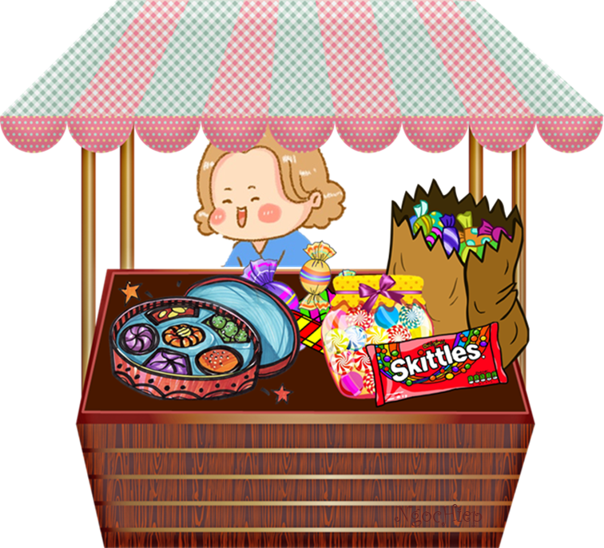



8 thêm 5 đơn vị là bao nhiêu?
A
13
B
14
C
40
Notes:
Bấm chuột để xuất hiện câu hỏi + đáp án lựa chọn
HS chọn đáp án nào thì thầy/cô nhấn chọn đáp án đó để xuất hiện hiệu ứng ĐÚNG/SAI (chỉ bấm khi chuột hiển thị hình bàn tay)
Trả lời đúng → Bấm ĐỒNG TIỀN để nhân vật xuất hiển và lấy tiền mua đồ (Chỉ cần bấm vào ĐỒNG TIỀN, các hiệu ứng trả tiền + mua đồ đều tự động
Mua xong, bấm HÌNH NHÂN VẬT để quay lại chợ
Mẹo nhỏ: để thay câu trả lời thuận tiện, thầy cô thu nhỏ slide (nhấn giữ ctrl + lăn chuột lên/xuống) → kéo hình nhân vật ra ngoài slide để nhập đáp án cho dễ; nhập xong kéo nhân vật quay lại vị trí cũ.

Slide 6



A
13
B
35
C
14
5 gấp 7 lần là bao nhiêu?
Notes:
Bấm chuột để xuất hiện câu hỏi + đáp án lựa chọn
HS chọn đáp án nào thì thầy/cô nhấn chọn đáp án đó để xuất hiện hiệu ứng ĐÚNG/SAI (chỉ bấm khi chuột hiển thị hình bàn tay)
Trả lời đúng → Bấm ĐỒNG TIỀN để nhân vật xuất hiển và lấy tiền mua đồ (Chỉ cần bấm vào ĐỒNG TIỀN, các hiệu ứng trả tiền + mua đồ đều tự động
Mua xong, bấm HÌNH NHÂN VẬT để quay lại chợ
Mẹo nhỏ: để thay câu trả lời thuận tiện, thầy cô thu nhỏ slide (nhấn giữ ctrl + lăn chuột lên/xuống) → kéo hình nhân vật ra ngoài slide để nhập đáp án cho dễ; nhập xong kéo nhân vật quay lại vị trí cũ.

Slide 7
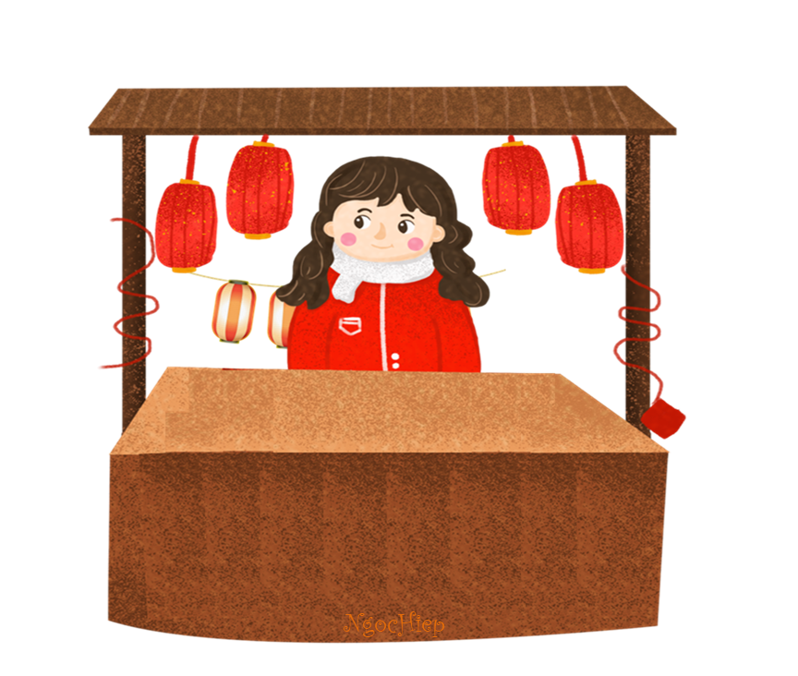


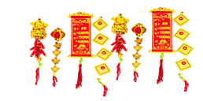
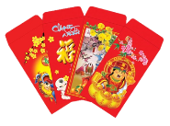



9 thêm 7 đơn vị là bao nhiêu?
A
16
B
63
C
36
Notes:
Bấm chuột để xuất hiện câu hỏi + đáp án lựa chọn
HS chọn đáp án nào thì thầy/cô nhấn chọn đáp án đó để xuất hiện hiệu ứng ĐÚNG/SAI (chỉ bấm khi chuột hiển thị hình bàn tay)
Trả lời đúng → Bấm ĐỒNG TIỀN để nhân vật xuất hiển và lấy tiền mua đồ (Chỉ cần bấm vào ĐỒNG TIỀN, các hiệu ứng trả tiền + mua đồ đều tự động
Mua xong, bấm HÌNH NHÂN VẬT để quay lại chợ
Mẹo nhỏ: để thay câu trả lời thuận tiện, thầy cô thu nhỏ slide (nhấn giữ ctrl + lăn chuột lên/xuống) → kéo hình nhân vật ra ngoài slide để nhập đáp án cho dễ; nhập xong kéo nhân vật quay lại vị trí cũ.

Slide 8
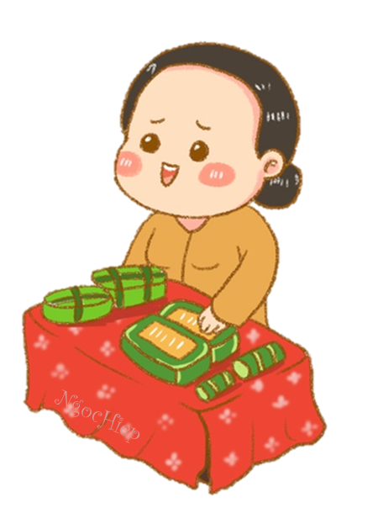


6 gấp 4 lần là bao nhiêu?
A
14
B
24
C
11
Notes:
Bấm chuột để xuất hiện câu hỏi + đáp án lựa chọn
HS chọn đáp án nào thì thầy/cô nhấn chọn đáp án đó để xuất hiện hiệu ứng ĐÚNG/SAI (chỉ bấm khi chuột hiển thị hình bàn tay)
Trả lời đúng → Bấm ĐỒNG TIỀN để nhân vật xuất hiển và lấy tiền mua đồ (Chỉ cần bấm vào ĐỒNG TIỀN, các hiệu ứng trả tiền + mua đồ đều tự động
Mua xong, bấm HÌNH NHÂN VẬT để quay lại chợ
Mẹo nhỏ: để thay câu trả lời thuận tiện, thầy cô thu nhỏ slide (nhấn giữ ctrl + lăn chuột lên/xuống) → kéo hình nhân vật ra ngoài slide để nhập đáp án cho dễ; nhập xong kéo nhân vật quay lại vị trí cũ.

Slide 9






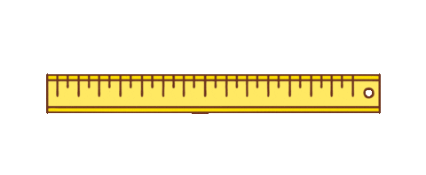

Slide 10
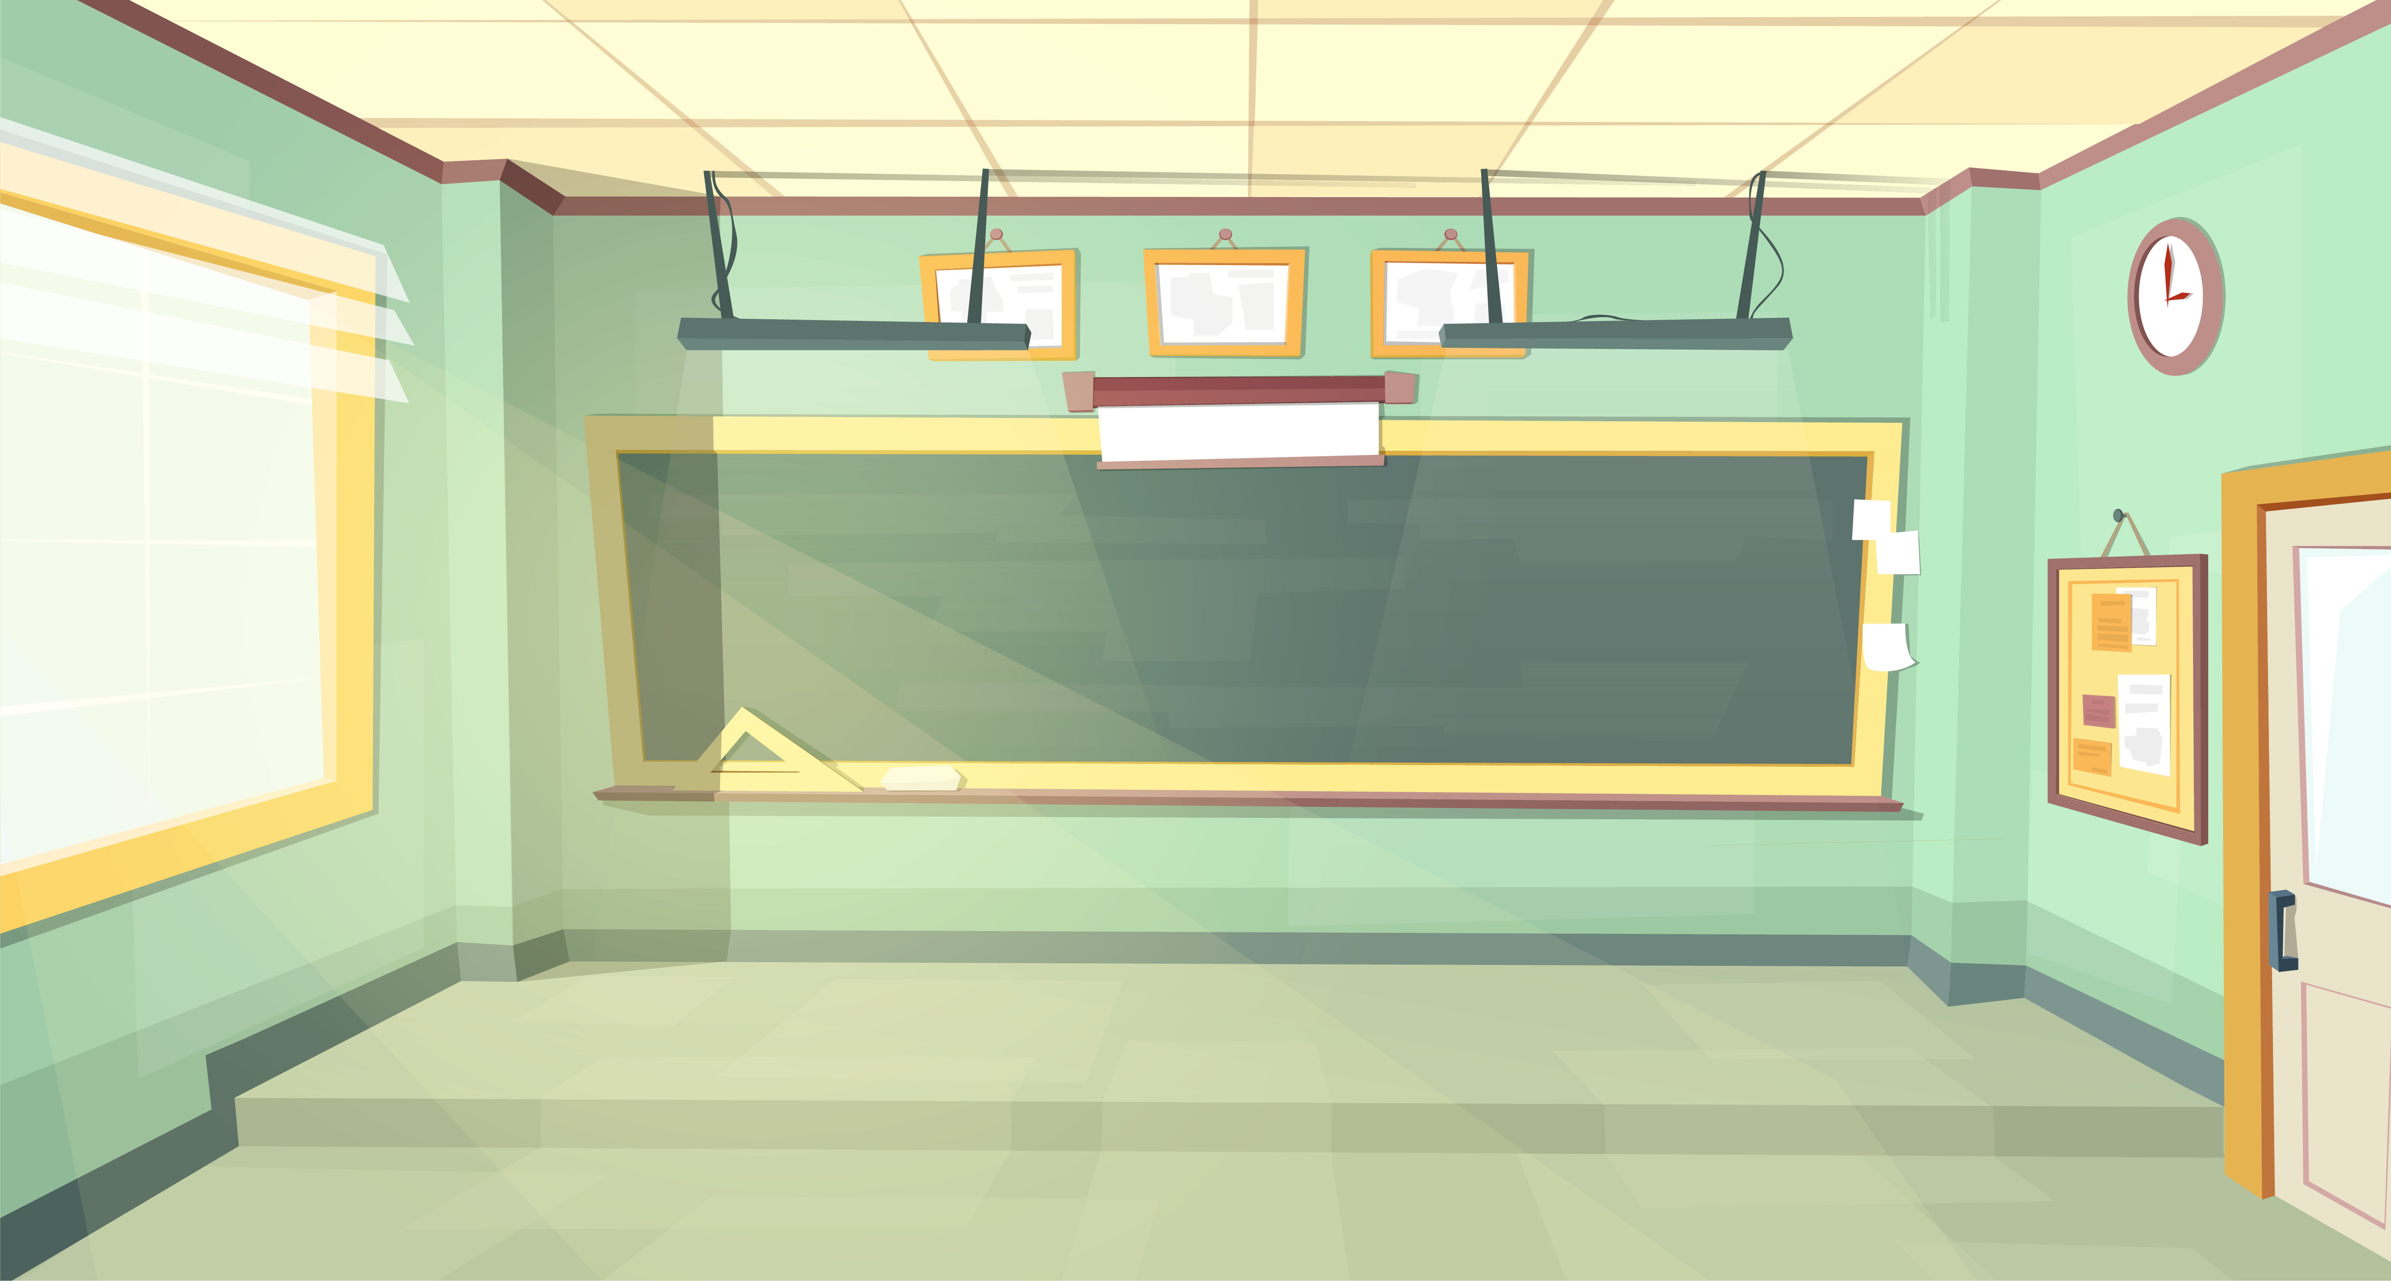

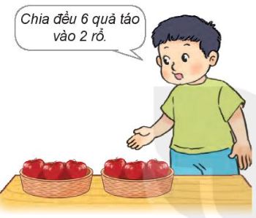
a)
6
2
6 chia 2 được 3, viết 3
6
3
3 nhân 2 bằng 6, 6 trừ 6 bằng 0.
0
Ta nói: 6 : 2 là phép chia hết
Ta viết: 6 : 2 = 3
Đọc là: Sáu chia hai bằng 3

Slide 11
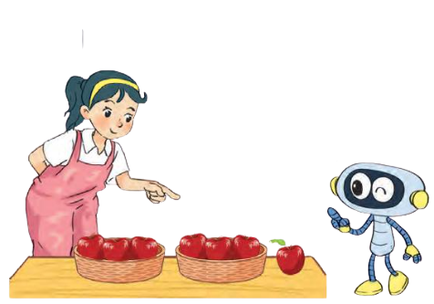
7
2
7 chia 2 được 3, viết 3
b)
6
3
3 nhân 2 bằng 6, 7 trừ 6 bằng 1.
Chia 7 quả táo vào 2 rổ, mỗi rổ 3 quả
1
Ta nói: 7 : 2 là phép chia có dư, 3 là thương và 1 là số dư.
Dư ra 1 quả
Ta viết: 7 : 2 = 3 (dư 1)
Đọc là: Bảy chia hai bằng 3, dư một
Chú ý: Số dư bé hơn số chia

Slide 12
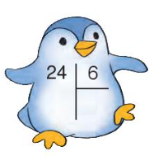

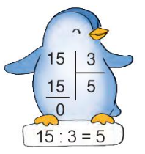
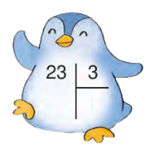
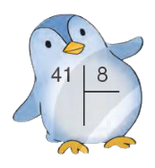
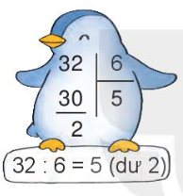
1
Tính

Slide 13








Bắt đầu

Slide 14



Trò chơi gồm 4 câu hỏi trắc nghiệm
Ở mỗi câu hỏi, các em sẽ có thời gian 10 giây để đưa ra đáp án Đúng hoặc Sai.
Đúng
Sai
Cam

Slide 15




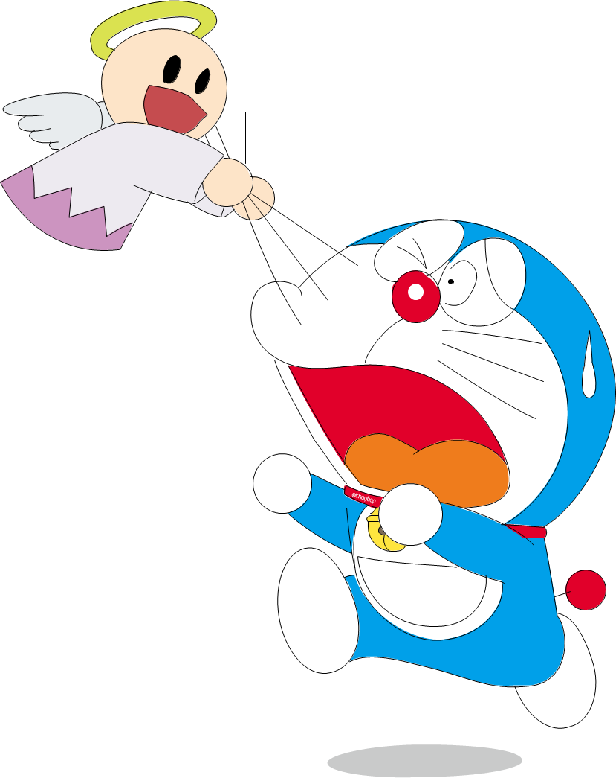
Yeahhh,
Chúc mừng bạn
24 6
24
4
Huhu,
chưa chính xác rồi!
Bạn chọn lại nha.
0
4
3

Slide 16
Yeahhh,
Chúc mừng bạn
20 5
20
4
Huhu,
chưa chính xác rồi!
Bạn chọn lại nha.
0
4 dư 1
4

Slide 17
Yeahhh,
Chúc mừng bạn
41 8
40
5
Huhu,
chưa chính xác rồi!
Bạn chọn lại nha.
1
5 dư 1
5

Slide 18
Yeahhh,
Chúc mừng bạn
23 3
21
7
Huhu,
chưa chính xác rồi!
Bạn chọn lại nha.
2
7 dư 1
7 dư 2

Slide 19


Cảm ơn các bạn
đã chọn vòng cổ
cho tớ!

Slide 20
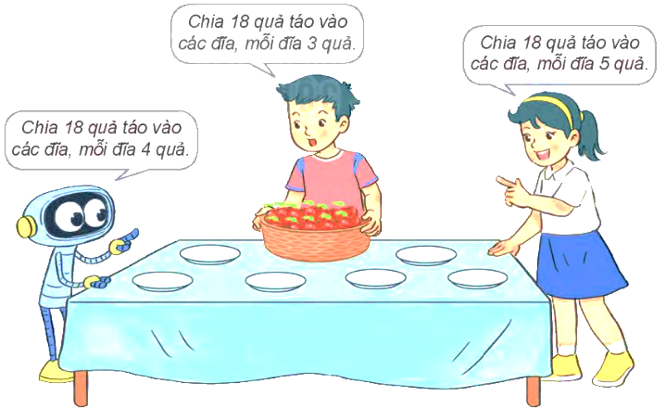

2
Tính
THẢO LUẬN
NHÓM ĐÔI
Cách chia táo của bạn nào cho ta phép chia hết? Cách chia táo của bạn nào cho ta phép chia có dư?

Slide 21

18
4
Cách chia của Rô bốt
Vậy cách chia táo của bạn Rô – bốt và bạn nữ có dư, phép chia của bạn nam cho ta phép chia hết.
16
4
2
18
3
Cách chia của bạn nam
18
6
0
18
5
Cách chia của bạn nữ
15
3
3

Slide 22






Slide 23
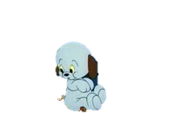


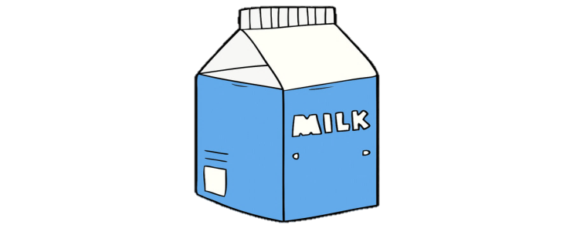
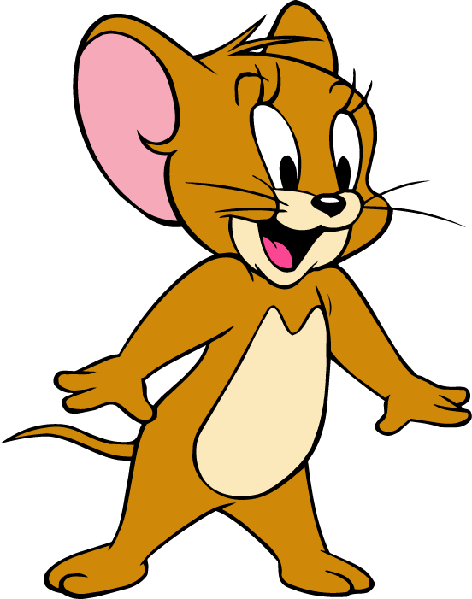


Tom and jerry

Slide 24

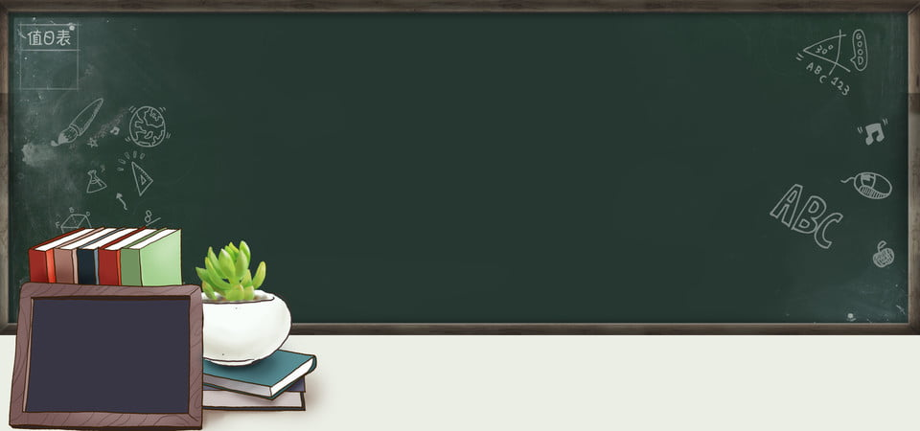

1. Tính
17
2
16
8
1

Slide 25

1. Tính
17
2
16
8
1

Slide 26




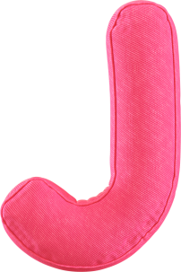






Dặn dò
- Xem trước bài sau: Luyện tập

Slide 27


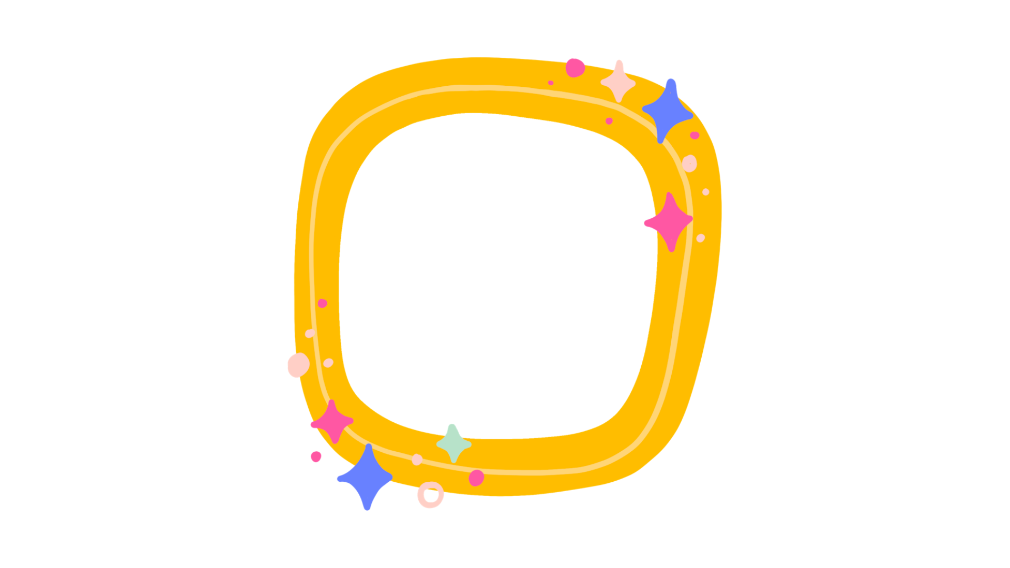
TẠM BIỆT VÀ HẸN GẶP LẠI VÀO TIẾT HỌC SAU

